Slide 1
90 лет писателям-фронтовикам
Булату Окуджаве
Юлии Друниной
Борису Васильеву

Slide 2
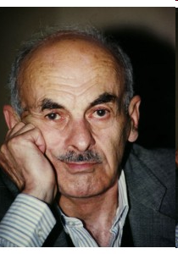
Булат Шалвович Окуджава
9 мая 1924 г. Москва, СССР –
12 июня 1997 г.
Кламар, Франция

Slide 3
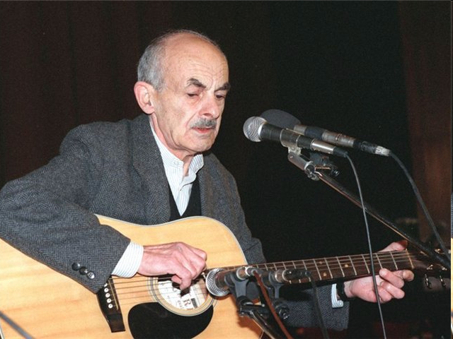
Поэт. Прозаик. Сценарист.
Основоположник авторской песни.

Slide 4
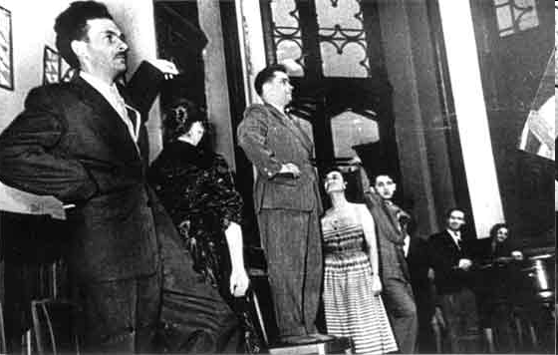
Романсово-лирическая стихия поэта-шестидесятника

Slide 5
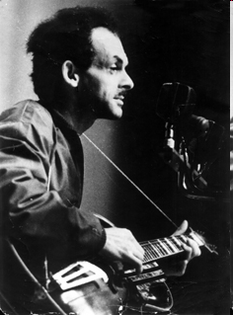
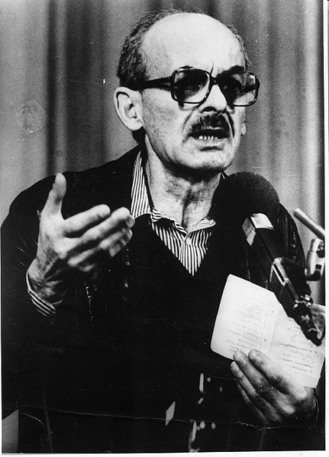
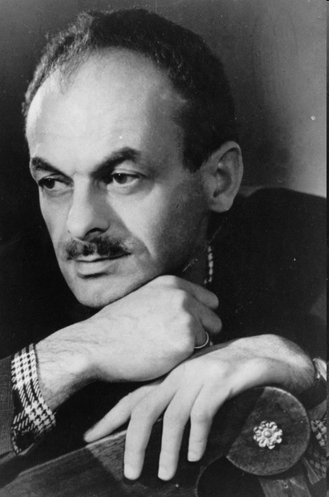
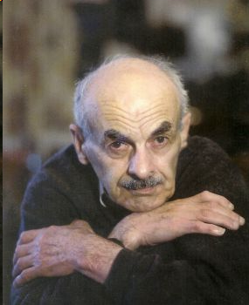

Slide 6
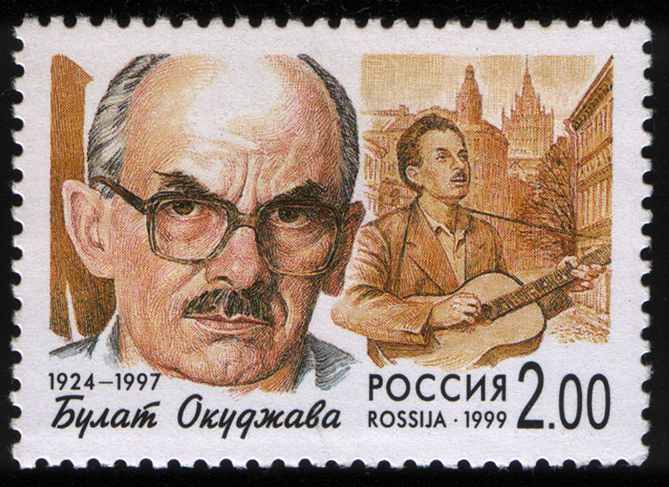
Марка с изображением Б. Окуджавы

Slide 7
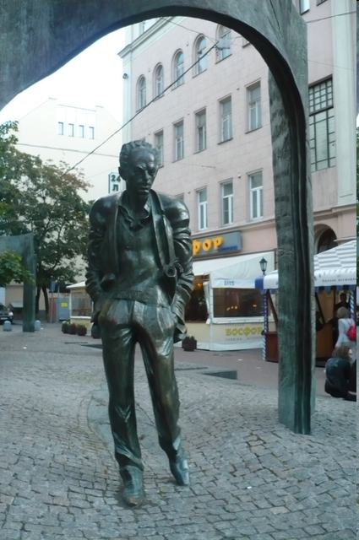
Памятник Б.Ш.Окуджаве на Арбате
открыт 8 мая 2002 г.

Slide 8
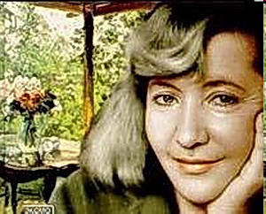
Юлия Владимировна Друнина
10 мая 1924 г. Москва –
21 ноября 1991 г.

Slide 9
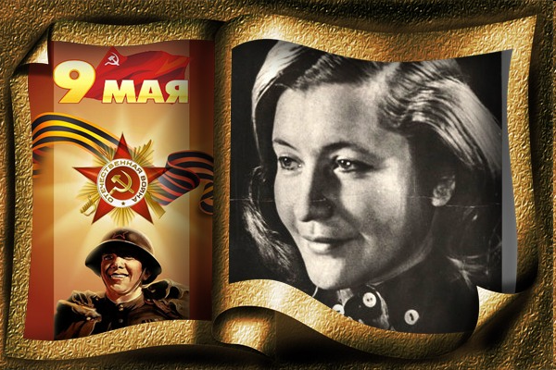

Slide 10
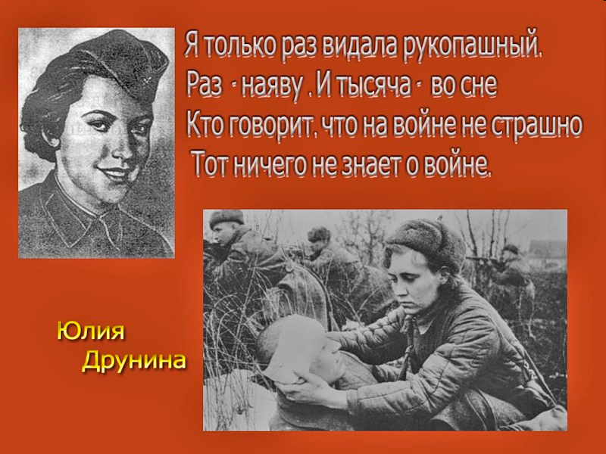

Slide 11
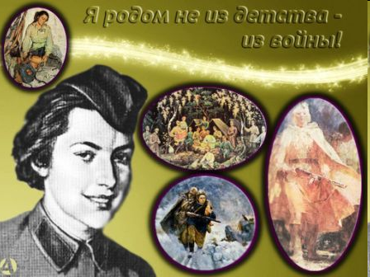

Slide 12
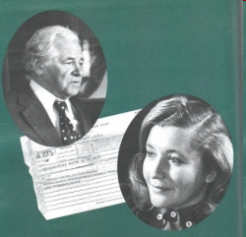
Алексей Каплер и Юлия Друнина
Ты - рядом, и все прекрасно:
И дождь, и холодный ветер.
Спасибо тебе, мой ясный,
За то, что ты есть на свете.
Спасибо за эти губы,
Спасибо за руки эти.
Спасибо тебе, мой любимый,
За то, что ты есть на свете.
Ты — рядом, а ведь могли бы
Друг друга совсем не встретить...
Единственный мой, спасибо
За то, что ты есть на свете!

Slide 13
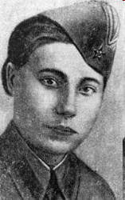
Зинаида Александровна Самсонова
Герой Советского Союза
14 октября 1924 г.
Московская область –
27 января 1944 г.
Гомельская область

Slide 14
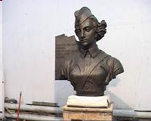
Памятник Юлии Друниной
в Ялуторовске
Тюменской области
открыт 10мая 2009 г.
(Жили в эвакуации. В 1942 г.
17-ти лет записалась в
добровольную санитарную
дружину при районном обществе
Красного Креста
Ялуторовского
военкомата)

Slide 15
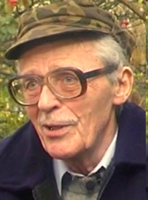
Борис Львович Васильев
21 мая 1924 г. Смоленск –
11 марта 2013 г.
Москва

